Slide 1
修改佈局

Slide 2
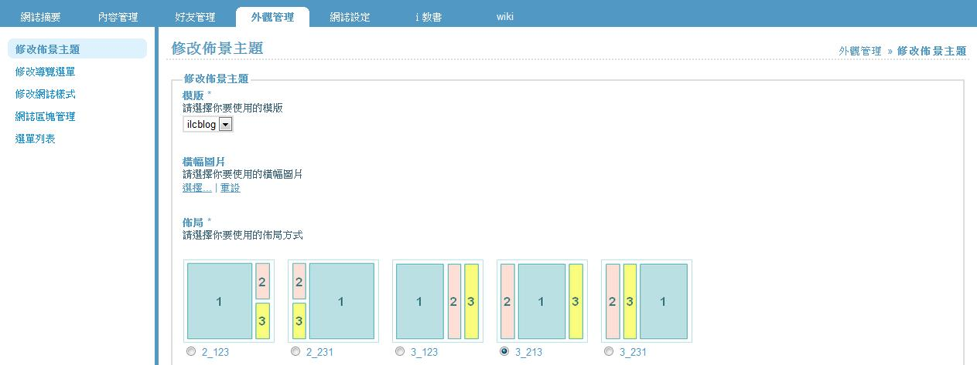
點選「外觀管理」

Slide 3
檢視佈局排列方式

Slide 4
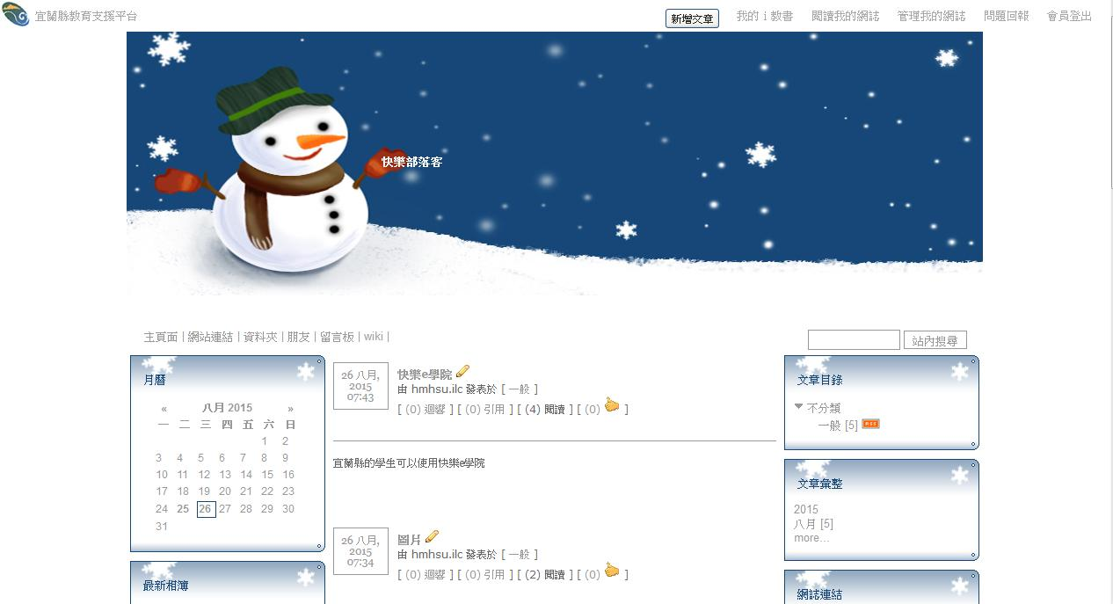
預設排列方式

Slide 5
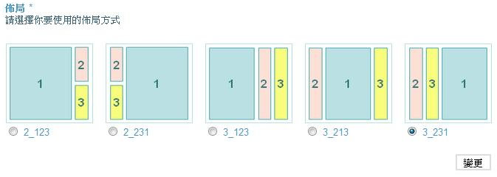
選擇佈局排列方式

Slide 6
點選「變更」

Slide 7
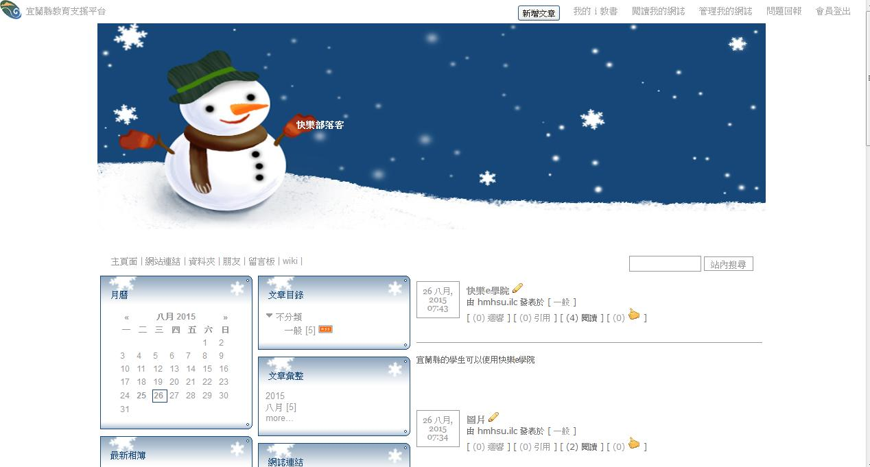
新的佈局

